Slide 1
3.4 JAPANSE BEZETTING EN DEKOLONISATIE
NEDERLAND EN INDONESIË
HOOFDSTUK 3

Slide 2
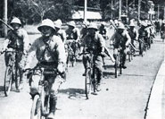
JAPAN EN DE 2E WERELDOORLOG
7 December 1941 Japanse aanval op Pearl Harbor: Japan en V.S doen mee aan 2e Wereldoorlog
28 februari 1942 Japan valt Nederlands-Indië aan
9 maart 1942 Nederland geeft zich over aan Japan
Indonesiërs zien dat Nederland kan worden verslagen
Japan valt Batavia binnen

Slide 3
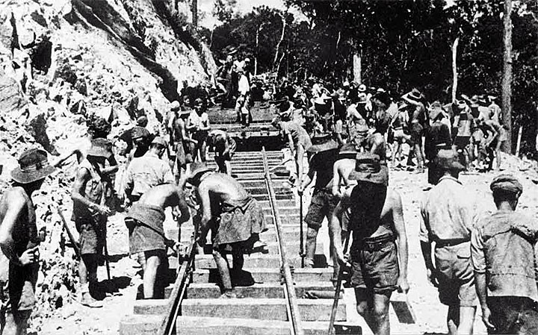
KAMPEN EN DWANGARBEID
Japan gebruikt kreet ‘Azië voor de Aziaten’ om steun te krijgen van inheemse bevolking in veroverde kolonies
PNI van Soekarno steunen Japan
Japan belooft Indonesiërs onafhankelijkheid
Japan maakt einde aan Nederlandse invloeden in maatschappij
Alle Nederlanders opgesloten in kampen: ‘De Jappenkampen’
Mannen en jongens verrichten dwangarbeid, bijvoorbeeld de Birmalijn
Indonesiërs krijgen geen onafhankelijkheid
Japan rooft grondstoffen uit Indonesië
2 Miljoen Indonesiërs sterven door honger en uitputting
Dwangarbeiders werken aan de Birma-spoorlijn

Slide 4
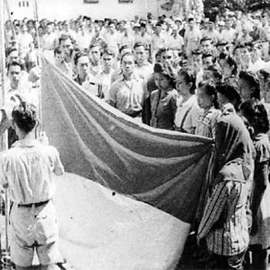
DEKOLONISATIE
15 augustus 1945 Japan geeft zich over
17 augustus 1945 Soekarno roept de onafhankelijkheid uit en wordt president van de Republiek Indonesië
Gevolg is chaos:
Japanse soldaten nog niet vertrokken
Jonge Indonesiërs plunderen en moorden: 100.000 doden, waarvan 3000 Nederlanders = Bersiap-periode
17 augustus 1945

Slide 5
NEDERLAND ACCEPTEERT REPUBLIEK INDONESIË NIET
Nederland is bang om zonder Indonesië arm en onbelangrijk te worden
Nederland wil niet praten met de ‘verrader’ Soekarno
V.S., G-B dwingen Nederland om te onderhandelen met Indonesië
V.S. En G-B zijn tegen een gekoloniseerd Indonesië, omdat:
Zij bang zijn dat Indonesië in de Koude Oorlog de kant van de Sovjet Unie kiest, omdat Nederland een bondgenoot van de V.S. is.
De V.S. vroeger zelf een kolonie zijn geweest
G-B in 1947 haar kolonie Brits-Indië onafhankelijk laat worden: India

Slide 6
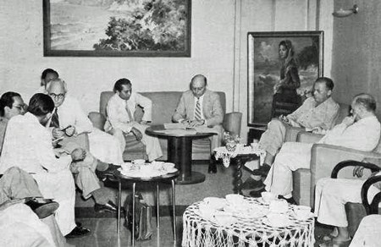
AKKOORD VAN LINGGADJATI
November 1946 Akkoord van Linggadjati:
Nederland erkent alleen gezag van Indonesië over Java en Sumatra
Indonesië wordt een federatie: en verbond van staten (zoals de V.S.)
Indonesië en Nederland worden deelstaten van een unie onder leiding van koningin Wilhelmina
Onderhandelingen in Linggadjati

Slide 7
VERZET TEGEN HET AKKOORD VAN LINGGADJATI
Verzet in Nederland:
Verzet tegen afstaan van Java en Sumatra, omdat dit een economische ramp zou betekenen
Verzet in Indonesië:
Indonesië wilde onafhankelijkheid voor alle eilanden
Indonesië wilde geen federatie maar een eenheidsstaat
Indonesië wilde niet in een unie met Nederland olv koningin Wilhelmina
Eenheidsstaat is een staat met 1 centraal bestuur in Jakarta voor heel Indonesië

Slide 8
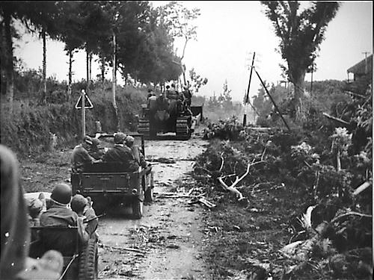
1e POLITIONELE ACTIE 1947
Het akkoord van Linggadjati wordt niet nageleefd: steeds meer geweld
Nederlandse bedrijven worden bezet door opstandelingen
1e Politionele actie in 1947
Nederland stuurt in 1947 100.000 militairen naar Indonesië
De helft van Java wordt binnen enkele dagen bezet
Op Sumatra worden de olievelden bezet
Maar, heroverde gebieden bleken niet te controleren
Veel Indonesische aanvallen en aanslagen

Slide 9
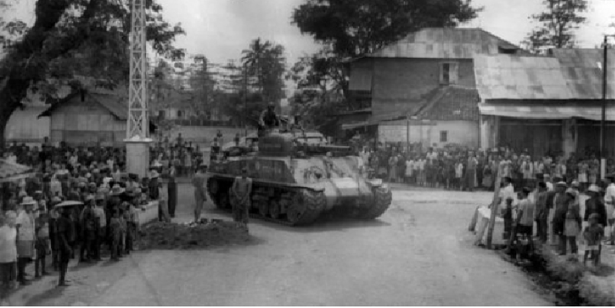
2e POLITIONELE ACTIE 1948
Om een eind te maken aan Indonesische aanvallen en aanslagen
Soekarno wordt gevngen genomen
Orde en rust lijken hersteld, maar
De V.S. en de Verenigde Naties veroordelen Politionele acties fel
V.S. dreigt Marshall-hulp aan Nederland stop te leggen
Nederland gehoorzaamt, omdat zij de Marshall-hulp niet kunnen missen voor de wederopbouw

Slide 10
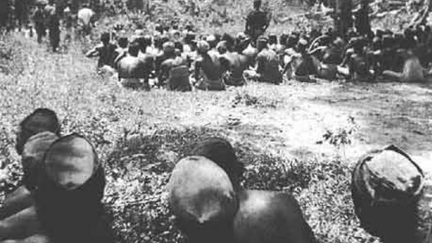
POLITIONELE ACTIE OF MILITAIRE ACTIE
Niet politie werd gestuurd, maar het leger.
Het leger verdedigt het land tegen andere landen
De politie zorgt voor rust en orde in het eigen land
NL noemt het politionele acties, omdat zij Indonesië als deel van NL zien en aan het buitenland wilde laten zien, dat Indonesië een deel van Nederland is
Als Nederland zelf over een oorlog had gesproken, hadden zij daarmee erkend, dat Indonesië een onafhankelijk land was.
Executies van Rawagede

Slide 11
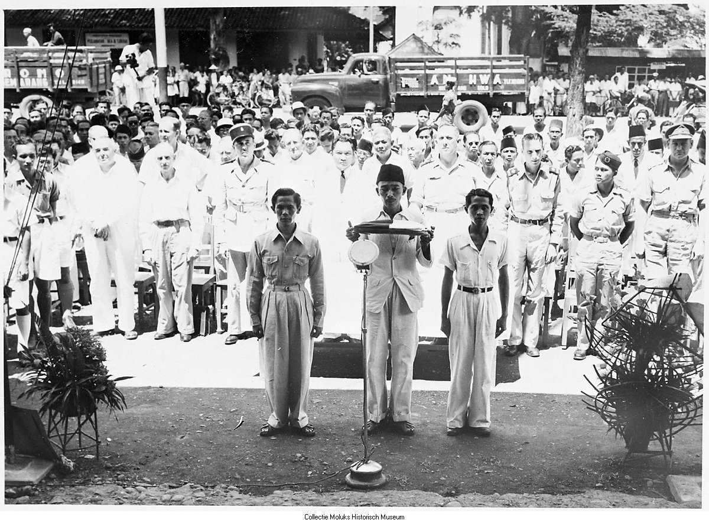
SOUVEREINITEITSOVERDRACHT
Soevereine macht is de hoogste macht in een land
27 december 1949 vindt de souvereiniteitsoverdracht plaats in Amsterdam en Jakarta
Koningin Wilhelmina tekent namens Nederland in Amsterdam
De gouverneur-generaal (hoogste Nederlandse bestuurder van NL in Nederlands-Indië) tekent namens Nederland in Jakarta
Soekarno is de 1e president van de federale republiek Indonesië,
Maar 1 jaar later wordt Indonesië al een eenheidsstaat
Souvereiniteitsoverdracht in Jakarta

